Slide 1


Usa el mismo título que usaron en el informe

Slide 2



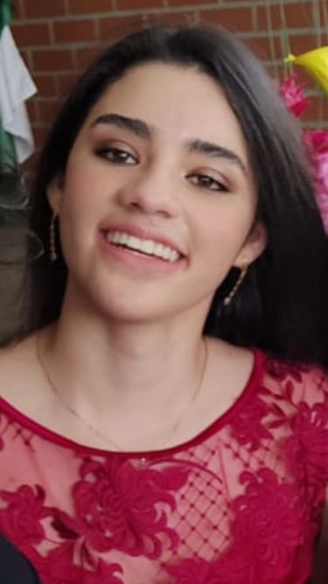
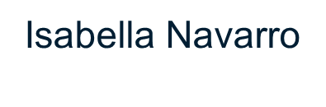

Presentación del equipo
Camilo Arango
Andrés Restrepo
https://github.com/inavarrom/Proyecto-Datos

